Slide 1
Дифракционная решетка

Slide 2
В состав видимого света входят монохроматические волны с различными значениями длин. В излучении нагретых тел (нить лампы накаливания) длины волн непрерывно заполняют весь диапазон видимого света. Такое излучение называется белым светом. Свет, испускаемый, например, газоразрядными лампами и многими другими источниками, содержит в своем составе отдельные монохроматические составляющие с некоторыми выделенными значениями длин волн. Совокупность монохроматических компонент в излучении называется спектром

Slide 3
Белый свет имеет непрерывный спектр, излучение источников, в которых свет испускается атомами вещества, имеет дискретный спектр. Приборы, с помощью которых исследуются спектры излучения источников, называются
спектральными приборами.
Для разложения излучения в спектр в простейшем спектральном приборе используется призма. Действие призмы основано на явлении дисперсии, то есть зависимости показателя преломления n вещества от длины волны света λ

Slide 4
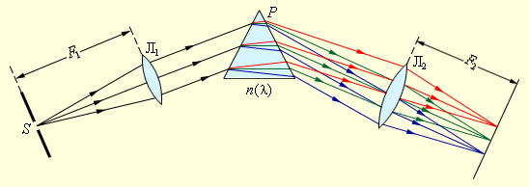
Разложение излучения в спектр при помощи призмы

Slide 5
Щель S, на которую падает исследуемое излучение, находится в фокальной плоскости линзыЛ₁. Эта часть прибора называется коллиматором. Выходящий из линзы параллельный пучок света падает на призму P. Вследствие дисперсии свет разных длин волн выходит из призмы под разными углами. В фокальной плоскости линзы Л₂ располагается экран или фотопластинка, на которой фокусируется излучение
В результате в разных местах экрана возникает изображение входной щели S в свете разных длин волн.

Slide 6
В спектральных приборах высокого класса вместо призм применяются дифракционные решетки. Решетки представляют собой периодические структуры, выгравированные специальной делительной машиной на поверхности стеклянной или металлической пластинки. У хороших решеток параллельные друг другу штрихи имеют длину порядка 10 см, а на каждый миллиметр приходится до 2000 штрихов. При этом общая длина решетки достигает 10–15 см. Изготовление таких решеток требует применения самых высоких технологий

Slide 7
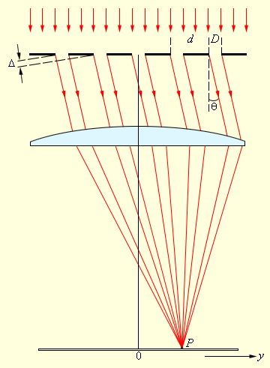
На решетку с помощью коллиматора направляется параллельный пучок исследуемого света. Наблюдение ведется в фокальной плоскости линзы, установленной за решеткой

Slide 8
В каждой точке P на экране в фокальной плоскости линзы соберутся лучи, которые до линзы были параллельны между собой и распространялись под определенным углом θ к направлению падающей волны. Колебание в точке P является результатом интерференции вторичных волн, приходящих в эту точку от разных щелей
Δ = d sin θ_{m} = mλ (m = 0, ±1, ±2, ...).
Условие максимума
Здесь d – период решетки, m – целое число, которое называется порядком дифракционного максимума

Slide 9

В тех точках экрана, для которых это условие выполнено, располагаются так называемые
главные максимумы
дифракционной картины.
В фокальной плоскости линзы расстояние y_{m} от максимума нулевого порядка (m = 0) до максимума m-го порядка при малых углах дифракции равно
F – фокусное расстояние

Slide 10
Следует обратить внимание на то, что в каждой точке фокальной плоскости линзы происходит интерференция N волн, приходящих в эту точку от N щелей решетки. Это так называемая многоволновая (или «многолучевая») интерференция.
Распределение световой энергии в плоскости наблюдения резко отличается от того, которое получается в обычных «двухлучевых» интерференционных схемах. В главные максимумы все волны приходят в фазе, потому амплитуда колебаний возрастает в N раз, а интенсивность в N² раз по сравнению с колебанием, которое возбуждает волна только от одной щели.

Slide 11
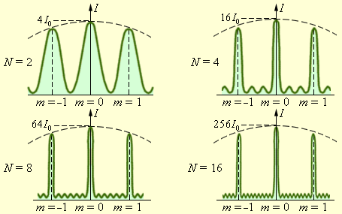
Можно сделать важный вывод:
при дифракции света на решетке главные максимумы чрезвычайно узки.
Рис. дает представление о том, как меняется острота главных максимумов при увеличении числа щелей решетки.

Slide 12
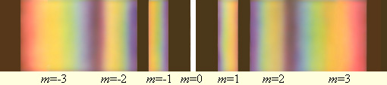
Как следует из формулы дифракционной решетки, положение главных максимумов (кроме нулевого) зависит от длины волны λ. Поэтому решетка способна разлагать излучение в спектр, то есть она является
спектральным прибором.
Если на решетку падает немонохроматическое излучение, то в каждом порядке дифракции (т. е. при каждом значении m) возникает спектр исследуемого излучения, причем фиолетовая часть спектра располагается ближе к максимуму нулевого порядка

Slide 13

Одной из важнейших характеристик дифракционной решетки является ее
разрешающая способность,
характеризующая возможность разделения с помощью данной решетки двух близких спектральных линий с длинами волн λ и λ + Δλ. Спектральной разрешающей способностью R называется отношение длины волны λ к минимальному возможному значению Δλ, то есть

Slide 14

Принято считать, что две близкие линии в спектре m-го порядка различимы, если главный максимум для длины волны λ + Δλ отстоит от главного максимума для длины волны λ не менее, чем на полуширину главного максимума, т. е. на δθ = λ / Nd. По существу, это критерий Релея, примененный к спектральному прибору. Из формулы решетки следует:
где Δθ – угловое расстояние между двумя главными максимумами в спектре m-го порядка для двух близких спектральных линий с разницей длин волн Δλ

Slide 15

Таким образом, предельное разрешение дифракционной решетки зависит только от порядка спектра m и от числа периодов решетки N.

